Slide 1


Implementasi Machine Learning Terhadap Jumlah Sasaran Kelahiran Hidup 2021
Kelompok [6]

Slide 2
Daftar Bab
01
Pendahuluan
02
Tinjauan Pustaka
03
Metodologi Penelitian
04
Analisis dan Pembahasan
05
Kesimpulan dan Saran

Slide 3

Pendahuluan

Slide 4
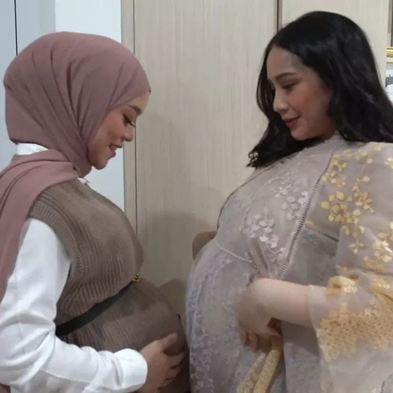
Latar Belakang
Wanita hamil dianggap sangat rentan terhadap berbagai penyakit virus karena kesehatan mereka. apalagi sekarang wabah Covid-19 masih kuat. Oleh karena itu, untuk memastikan kondisi ibu hamil berisiko tinggi atau berisiko rendah, pemerintah daerah melakukan pemeriksaan awal atau deteksi dini kehamilan di Puskesmas.Selain melakukan deteksi dini kondisi kesehatan bumil, di masa pandemi ini Pemkot Surabaya mewajibkan rapid test kepada setiap bumil.

Slide 5
Rumusan Masalah
01
02
Lakukanlah visualisasi data untuk mengetahui karakteristik variabel-variabel sebagai upaya mengoptimalkan jumlah faskes di Surabaya.
Analisis berdasarkan faktor-faktor Kesehatan untuk mengoptimalkan jumlah fasilitas Kesehatan di Surabaya.

Slide 6
Tujuan
Mencegah gangguan COVID-19 yang menyebabkan kematian ibu dan bayi baru lahir. Semua langkah yang kami lakukan untuk merawat pasien yang sedang hamil, ibu yang melahirkan, dan bayi dijamin aman dan dapat diselesaikan dengan efektif.

Slide 7
Manfaat Penelitian
Penelitian ini diharapkan dapat menjadi referensi bagi perkembangan ilmu kesehatan sehingga dengan pelaksanaan upaya pencegahan kematian ibu.
Penelitian ini diharapkan dapat digunakan sebagai dokumentasi tugas machine learning, bahan tambahan informasi bagi mahasiswa dan untuk acuan penelitian selanjutnya.
Menganalisis kondisi ibu hamil dan bayi agar terhindar dari COVID 19.

Slide 8
Batasan Masalah
01
02
Pemetaan jumlah sasaran hidup diperuntukan terhadap ibu hamil dan bayi yang berisiko tinggi atau resiko rendah.
Deteksi pemeriksaan dini dilakukan di puskesmas.

Slide 9

Infographic Style
Tinjauan Pustaka
Pandemi Covid 19
Coronavirus merupakan Virus yang menyerang pernapasan manusia yang bisa menyebabkan gangguan ringan pada sistem pernapasan, infeksi paru-paru berat hingga kematian. Penularannya melalui percikan cairan dahak atau droplet dari saluran pernapasan manusia (hidung dan mulut). ntuk mencegahnya, ibu hamil diharapkan dapat menerapkan protokol kesehatan dengan ketat,

Slide 10

Tinjauan Pustaka
Ibu hamil adalah seseorang wanita yang mengandung dimulai dari konsepsi sampai lahirnya janin (Prawirohardjo, 2005). Kehamilan merupakan suatu proses fisiologik yang hampir selalu terjadi pada setiap wanita. Kehamilan terjadi setelah bertemunya sperma dan ovum, tumbuh dan berkembang di dalam uterus selama 259 hari atau 37 minggu atau sampai 42 minggu
Ibu Hamil
Periode Kehamilan dibedakan menjadi III trismester yaitu :
Masa kehamilan trimester I yaitu 0-12 minggu.
Masa kehamilan trimester II yaitu 13-27 minggu dan III yaitu 28-40 minggu,

Slide 11

Infographic Style
Tinjauan Pustaka
Puskesmas
Puskesmas adalah suatu kesatuan organisasi kesehatan fungsional yang merupakan pusat pengembangan kesehatan masyarakat yang juga membina peran serta masyarakat disamping memberikan pelayanan secara menyeluruh dan terpadu kepada masyarakat di wilayah kerjanya dalam bentuk kegiatan pokok.

Slide 12

Infographic Style
Tinjauan Pustaka
Visualisasi dalam Phython
Visualisasi adalah menggunakan teknologi komputer sebagai pendukung untuk melakukan penggambaran data visual yang interaktif Dengan cara yang lebih menarik dan mudah dimengerti, seperti table, chart, ataupun bentuk lainnya sesuai keperluan untuk memperkuat pengamatan.

Slide 13
Tinjauan Pustaka
Cluster atau klaster adalah sebutan lain dari “kelompok” atau “grup”. Tujuan utama yaitu mengelompokkan objek berdasarkan kemiripan karakteristik yang dimilikinya. Analisis cluster terbagi menjadi dua metode yaitu hirarki dan non-hirarki.
Hierarchical methods adalah teknik clustering membentuk hirarki atau berdasarkan tingkatan tertentu sehingga menyerupai struktur pohon. Dengan demikian proses pengelompokannya dilakukan secara bertingkat atau bertahap. Biasanya, metode ini digunakan pada data yang jumlahnya tidak terlalu banyak dan jumlah cluster yang akan dibentuk belum diketahui.Dalam agglomerative method, teknik pengelompokan yang paling dikenal adalah:
Single linkage (jarak terdekat atau tautan tunggal)
Teknik yang menggabungkan cluster-cluster menurut jarak antara anggota-anggota terdekat di antara dua cluster.
Average linkage (jarak rata-rata atau tautan rata-rata)
Teknik yang menggabungkan cluster-cluster menurut jarak rata-rata pasangan anggota masing-masing pada himpunan antara dua cluster.
Complete linkage (jarak terjauh atau tautan lengkap)
Teknik yang menggabungkan cluster-cluster menurut jarak antara anggota-anggota terjauh di antara dua cluster.
Hirarchy Clustering

Slide 14
Langkah-langkah
algoritma cluster hirarki agglomerative
Hitung
matriks jarak
Gabungkan dua cluster terdekat
Perbarui
matriks jarak
Ulangi langkah 2 dan 3
Buat dendrogram
Ada berbagai macam jenis jarak, namun jarak yang sering digunakan adalah Euclidean.
Perbarui matriks jarak sesuai dengan teknik pengelompokan agglomerative method

Slide 15
Metodologi Penelitian

Slide 16
Sumber Data
Sumber data yang dipakai dalam penelitian ini diperoleh dari website berita pemerintah kota Surabaya yang berjudul “Cegah Kematian Ibu Dan Bayi, Pemkot Surabaya Lakukan Pemetaan Dan Deteksi Dini Rs Rujukan Bumil”. Diunggah pada hari kamis, 9 Juli 2020.Dataset yang digunakan berjumlah 154 data serta didalamnya memiliki masing-masing kolom diantaranya Kelurahan, Jumlah sasaran ibu hamil, Jumlah sasaran ibu bersalin/nifas, Jumlah sasaran kelahiran hidup, Jumlah sasaran bayi dan Jumlah sasaran balita. Untuk melakukan pemetaan rumah sakit rujukan Bumil,serta optimalisasi data menggunakan algoritma Hirarki Clustering. lalu tools yang digunakan dalam penelitian ini adalah dengan menggunakan Google Collab sebagai pendukung pengolahan data.

Slide 17
Langkah Analisis
Preprocessing
proses mencakup pembuangan data yang duplikat, memeriksa data yang tidak konsisten, dan memperbaiki kesalahan yang ada pada data.
2. Pengelompokan data dan Visualisasi Data
Proses pengelompokan menggunakan data hasil dari preprocessing yang merupakan representasi data dalam bentuk model ruang vektor. Kita dibantu melakukan visualisasi data dengan grafik plot.
3. Analisa Korelasi data pada variabel yang terkait
kita menggunakan scatter plot dari dua variabel yang kita hubungkan. sebagai contoh variabel Jumlah sasaran ibu hamil dan Jumlah sasaran ibu bersalin/nifas apakah dua variabel tersebut memiliki korelasi cukup erat.
4. Optimasi Data Menggunakan Hirarki Clustering
Metode pengelompokan data yang dimulai dengan pengelompokan dua atau lebih objek yang memiliki kesamaan paling dekat, dari yang paling mirip sampai yang paling tidak mirip.
5. Evaluasi Data
Tahapan ini mencakup adanya pemeriksaan terhadap pola atau informasi yang ditemukan. Penentuan tersebut berupa apakah hasil informasi ini bertentangan atau tidak dengan hipotesis yang telah ada sebelumnya.

Slide 18
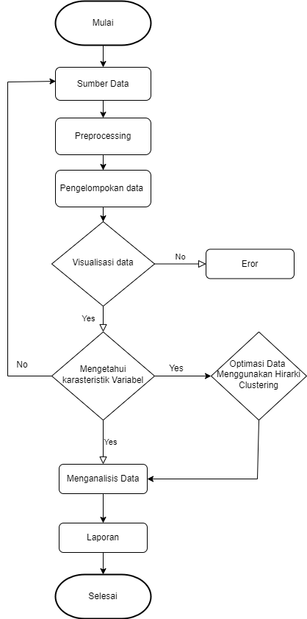
Alur Penelitian

Slide 19
Analisis dan Pembahasan

Slide 20
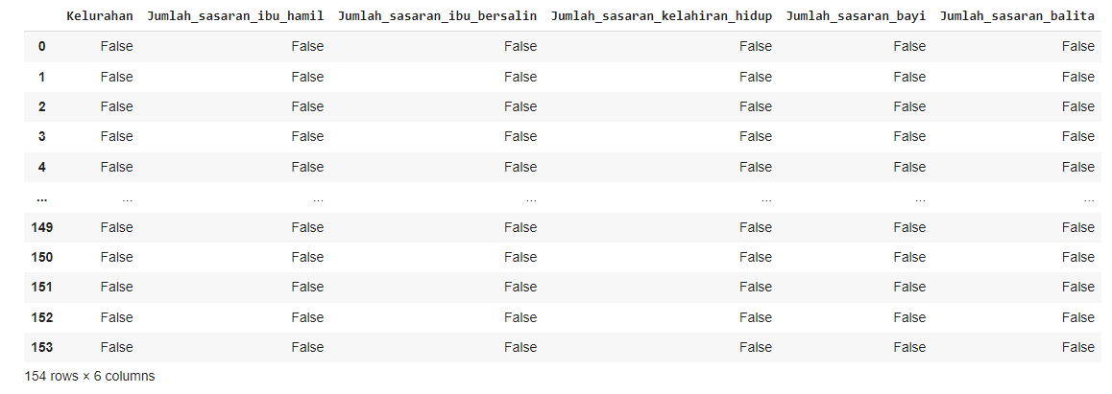
Preprocessing Data
Menggunakan Dataset Kelurahan, Jumlah sasaran ibu hamil, Jumlah sasaran ibu bersalin/nifas, Jumlah sasaran kelahiran hidup, Jumlah sasaran bayi, dan Jumlah sasaran balita.
No | Kelurahan | Jumlah sasaran ibu hamil | Jumlah sasaran ibu bersalin nifas | Jumlah sasaran kelahiran hidup | Jumlah sasaran bayi | Jumlah sasaran balita
1. | Kandangan | 512 | 489 | 465 | 495 | 1843
2. | Romokalisari | 45 | 43 | 42 | 44 | 226
3. | Tambak Oso Wilangon | 57 | 54 | 52 | 55 | 317
4. | Pakal | 158 | 151 | 144 | 153 | 786
5. | Babat Jerawat | 324 | 309 | 294 | 313 | 1659
... | … | … | … |  |  | …
154 | Karah | 244 | 233 | 222 | 236 | 1136
Preparation Data
Dataset

Slide 21
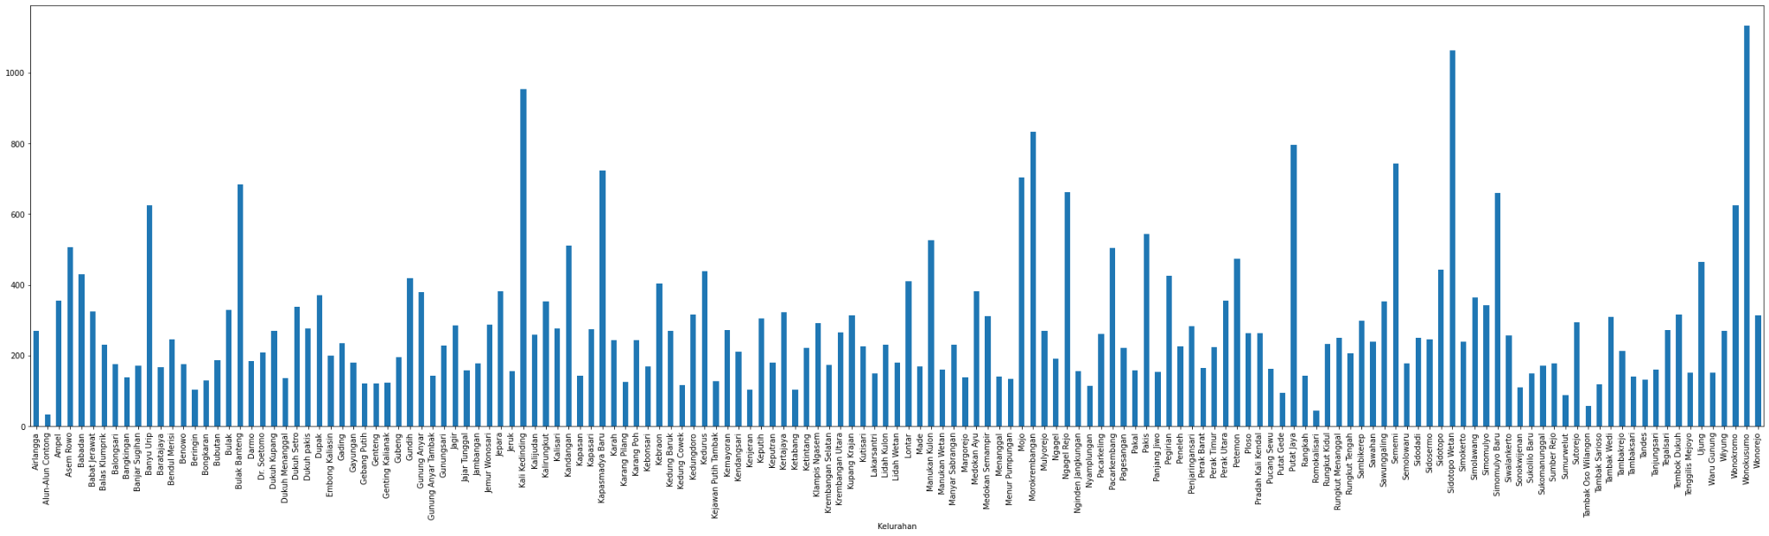

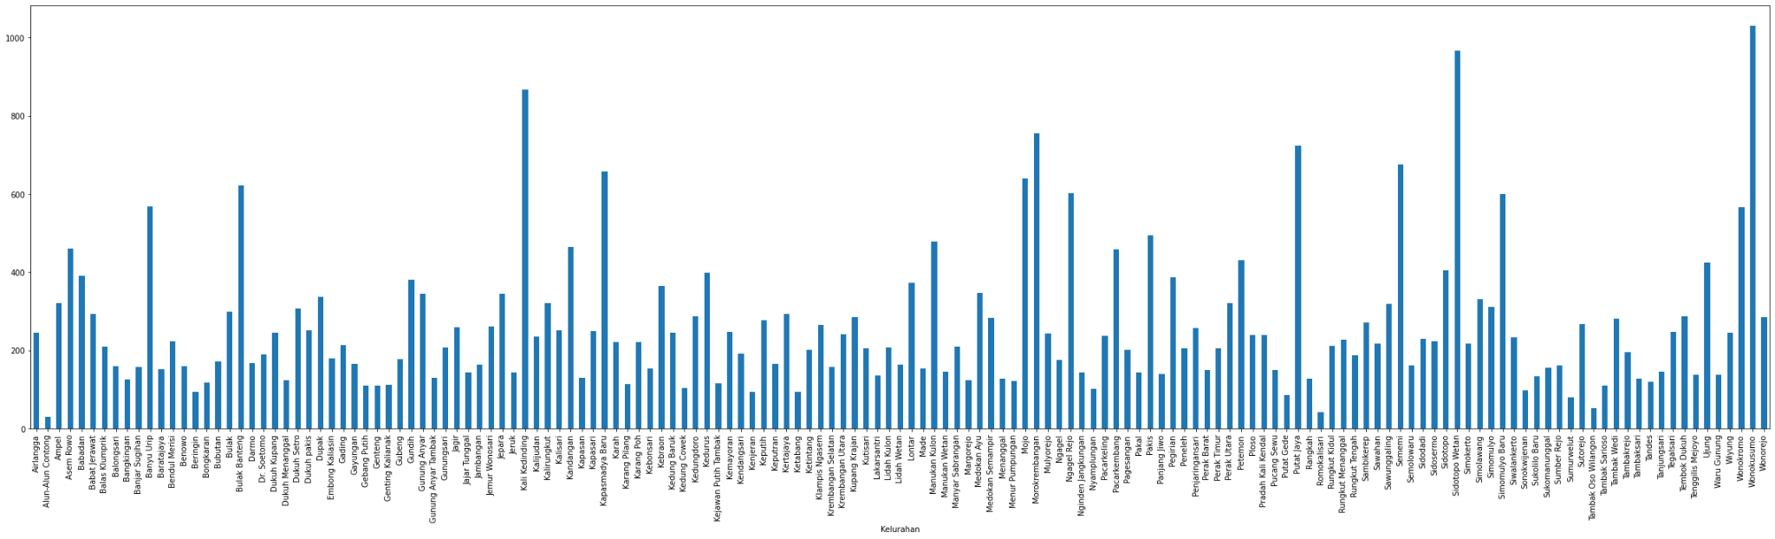

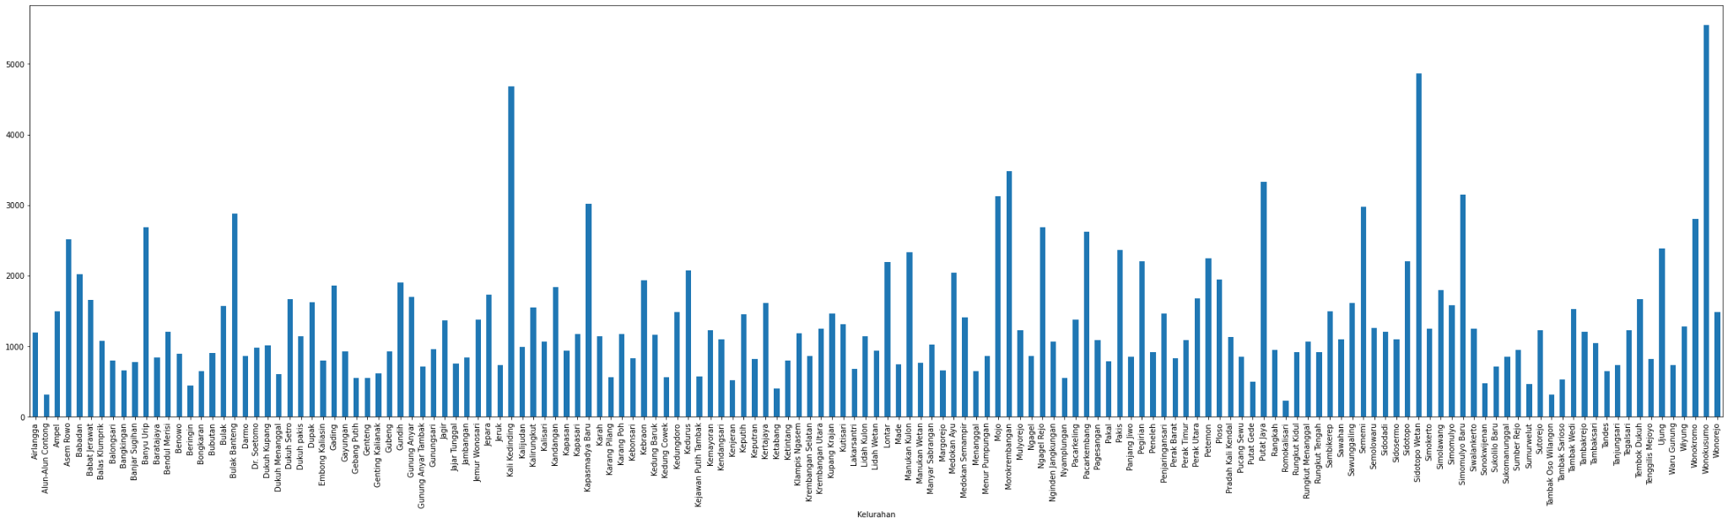
Pengelompokan Data dan Visualisasi Data
Pada pengelompokan dan visualisasi data dilakukan representasi data dalam bentuk model grafik bar plot. Disini dilakukan perbandingan Kelurahan di surabaya pada setiap tingkat fasilitas diantaranya Jumlah sasaran ibu hamil, Jumlah sasaran ibu bersalin/nifas, Jumlah sasaran kelahiran hidup, Jumlah sasaran bayi, dan Jumlah sasaran balita.
Kelurahan Terhadap Jumlah sasaran ibu hamil
Kelurahan Terhadap Jumlah sasaran bayi
Kelurahan Terhadap Jumlah
sasaran kelahiran hidup
Kelurahan Terhadap Jumlah sasaran ibu bersalin/nifas
Kelurahan Terhadap Jumlah sasaran balita

Slide 22
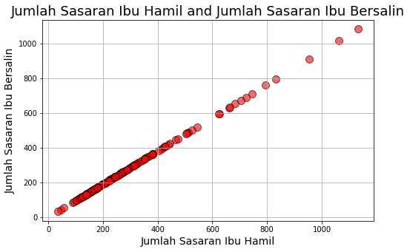
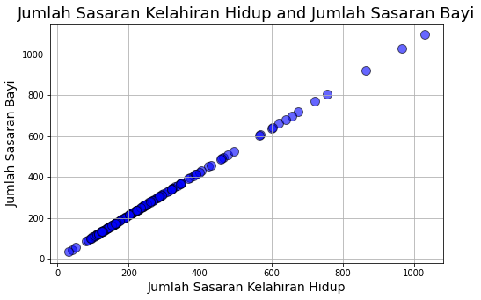
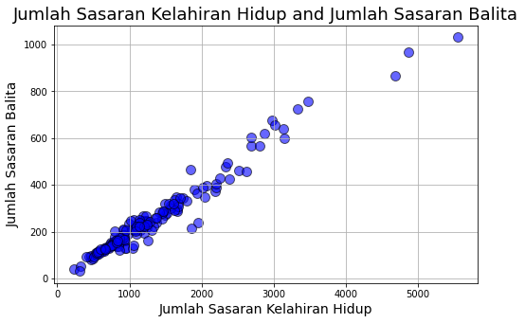
Analisis Korelasi Data Pada Variabel Yang Terkait
Korelasi Jumlah Sasaran Ibu Hamil Dan Ibu Bersalin
Korelasi Sasaran Kelahiran Hidup Dan Jumlah Sasaran Bayi
Korelasi Jumlah kelurahan Dan Jumlah Sasaran Balita

Slide 23
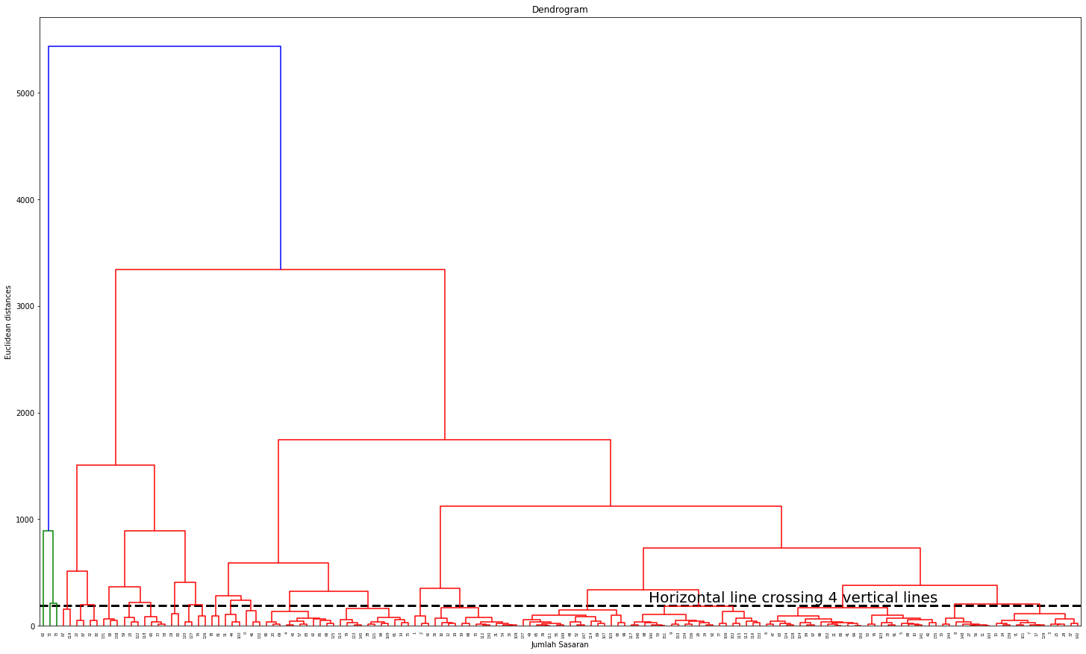
Optimasi Data Menggunakan Hirarki Clustering
Menggabungkan cluster-cluster menurut jarak antara anggota-anggota terjauh di antara dua cluster. Serta dibantu grafik Dendogram yang digunakan sebagai diagram yang mewakili pohon. Representasi diagram ini sering digunakan dalam pengelompokan hierarkis, ini mengilustrasikan pengaturan kelompok yang dihasilkan oleh analisis yang sesuai.
Pada Kategori ke-1 memiliki karakteristik range data diangka sasaran 22 sampai 157.
Pada Kategori ke-2 memiliki karakteristik range data di angka sasaran 120 sampai 128,
Pada Kategori ke-3 memiliki karakteristik range data diangka sasaran 117 sampai 155.
Kategori terakhir memiliki karakteristik range data di angka sasaran 0 sampai 155.

Slide 24
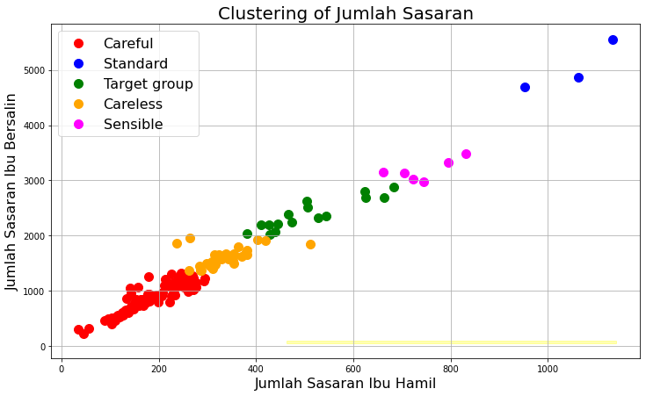
Optimasi Data Menggunakan Hirarki Clustering
Berdasarkan hasil uji validitas cluster dengan indeks validitas silhouette diperoleh bahwa jumlah cluster optimal K adalah 5 pada metode complete linkage. Penentuan jumlah cluster optimal dilakukan dengan melihat nilai rata-rata maksimum dari silhouette S(i).
Pemberian perbandingan berdasarkan warna:
Careful - Jumlah Fasilitas tinggi tetapi Jumlah Pasien rendah
Standar - Jumlah Fasilitas menengah dan Jumlah Pasien menengah
Target group - Jumlah Fasilitas menengah ke atas dan Jumlah Pasien tinggi (harus ditargetkan oleh Pemkot)
Careless - Jumlah Fasilitas rendah tetapi Jumlah Pasien tinggi (memiliki resiko yang cukup tinggi, bisa terjadi colabs)
Sensible - Jumlah Fasilitas rendah dan Jumlah Pasien rendah

Slide 25
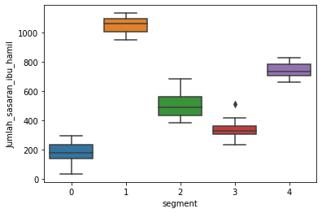
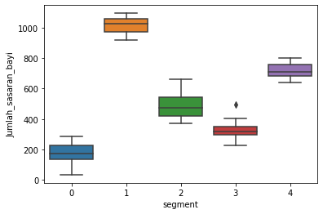

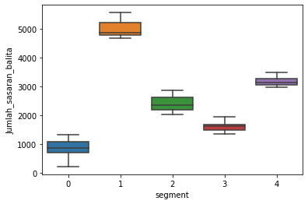

Optimasi Data Menggunakan Hirarki Clustering
Pada tabel kategori segmentasi sasaran ibu hamil diperkirakan dengan range data yang ditampilakan tabel data diatas range data 0 sampai 4 sasaran yang berjumlah 200 hingga 1200, sehingga perhitungan tabel sasaran kelahiran dan sasaran bayi menghasilkan data yang sama dengan sasaran ibu hamil. Tetapi pada tabel sasaran balita bernilai berdeda dengan range yang di tampilkan pada tabel diatas mulai 0 sampai 4 bernilai 1200 sampai 5200.

Slide 26
Penutup
Kesimpulan
Dari penelitian yang sudah dilakukan menjelaskan menganalisis tentang kondisi ibu hamil dan bayi agar terhindar dari COVID 19 yang sebagaimana dijelaskan pada penelitian ini. hasil yang analisa yang sudah diterapkan merupakan hasil yang sudah di perhitungkan dengan cara mengumpulkan data-data yang sudah terproses dengan cara menganalisa data tersebut.
Berdasarkan Grafik Bar Plot Kelurahan Terhadap Jumlah sasaran ibu hamil, dapat disimpulkan terdapat 3 kelurahan yang memiliki tingkat sasaran ibu hamil cukup rendah.
Rata-rata sasaran di setiap kelurahan masih jauh bagus bahkan jika terjadi penambahan jumlah kehamilan pada setiap tahun dan tidak dibarengi peningkatan fasilitas yang memadai.
Dari setiap sasaran, adanya keterkaitan kuat (scatter plot linear) jika dilihat dari rata- rata setiap korelasinya.
Pada grafik dendogram kategori ke-1 memiliki karakteristik range data di angka sasaran 22 sampai 157. lalu Pada Kategori ke-2 memiliki karakteristik range data di angka sasaran 120 sampai 128, Pada Kategori ke-3 memiliki karakteristik range data diangka sasaran 117 sampai 155. dan kategori terakhir memiliki karakteristik range data di angka sasaran 0 sampai 155.
Penerapan jumlah sasaran ibu hamil terhadap sasaran ibu bersalin menggunakan metode complete linkage.

Slide 27
Penutup
Saran
Dari penelitian ini, data yang di analisa pemkot perlu memperbanyak fasilitas kesehatan yang memadai dengan melakukan penambahan maupun perbaikan secara merata agar sesuai apa yang ditargetkan oleh pemkot. Agar Ibu hamil dan bayi mendapatkan pelayanan, fasilitas, dan tempat sesuai yang mereka inginkan.

Slide 28
Terima Kasih
Kelompok [6]

